Slide 1
🚀 Team NASA 🚀
INF112
Obligatory assignment 3
Jonas Triki, Sofia Eika, Marianne Fuglestad, Eirin Sognnes, Jonas Trædal, Stian Fagerli, Elise Fiskeseth, Paraneetharan Sabaratnam & Jonas Wagle

Slide 2
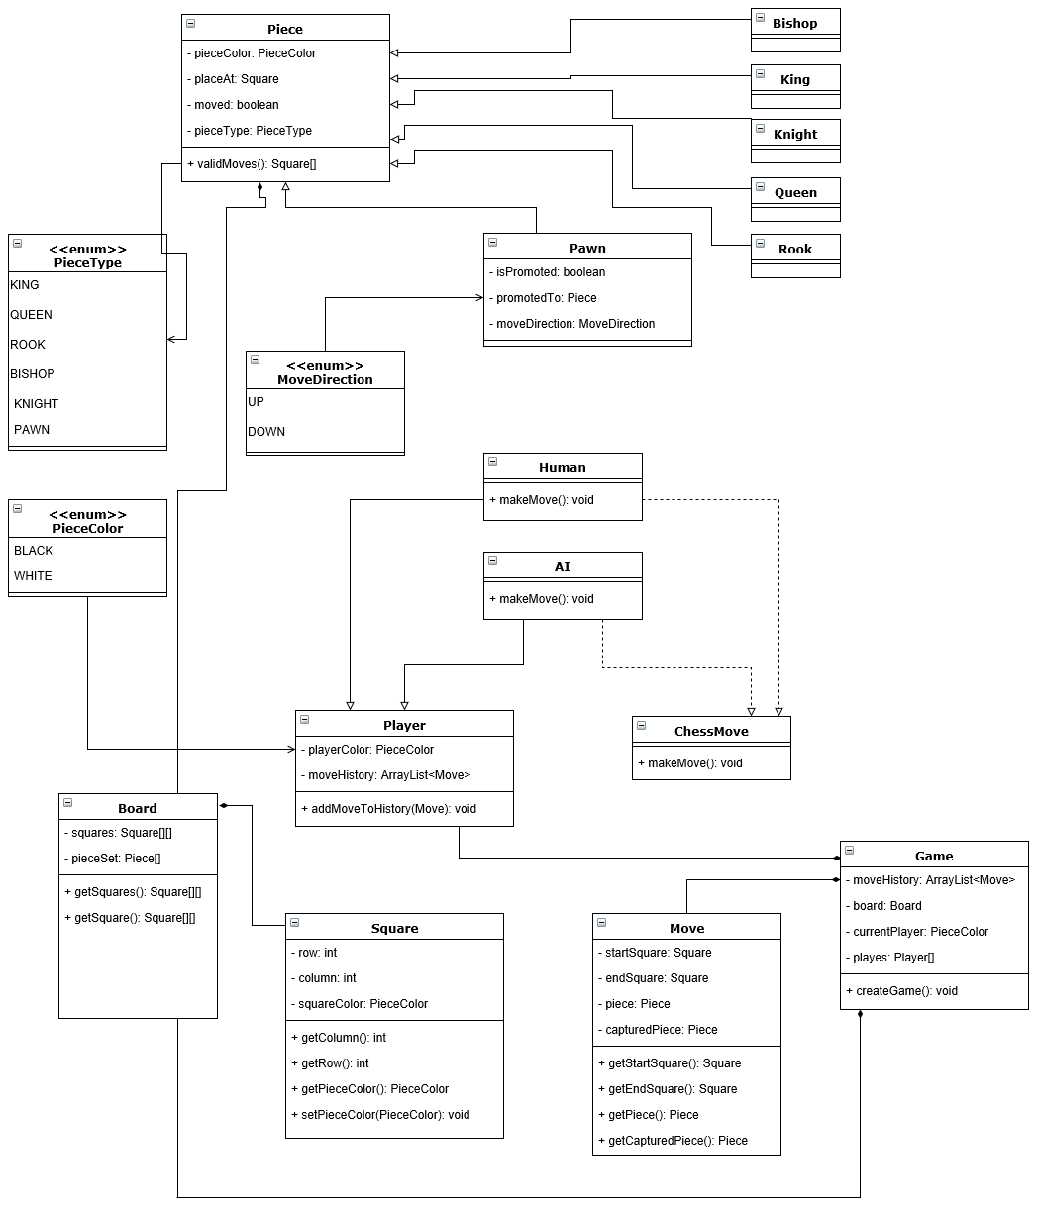
Structual modeling
→ class diagram
Notes:
Vi har oppdatert klassediagrammet vårt fordi det ble noen endringer underveis. Trenger ikke gå dypt inn på dette?
Her ser dere klassediagrammet vi lagde i oblig 2, som viser hvordan vi så for oss at prosjektet skulle se ut. Da vi startet å kode fant vi ut vi trengte noen endringer og dermed har vi et oppdatert klassediagram for prosjektet som dere også kan se.

Slide 3
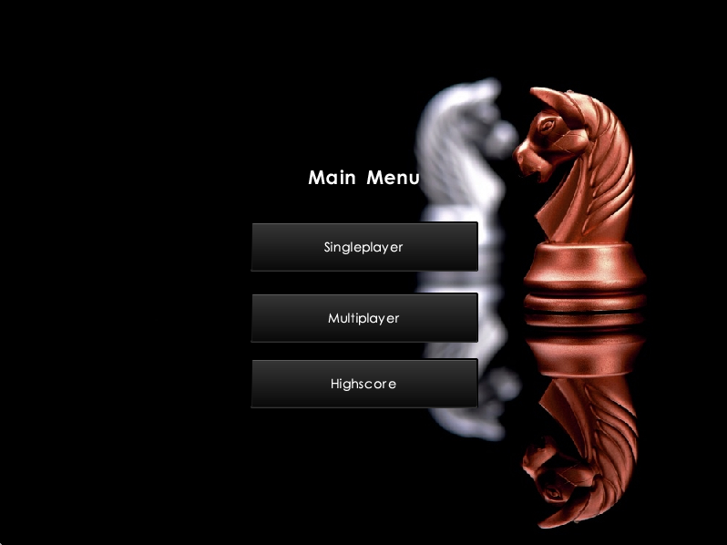
Results
Notes:
Både design og kode er laget slik at det enkelt skal kunne endres på senere.

Slide 4
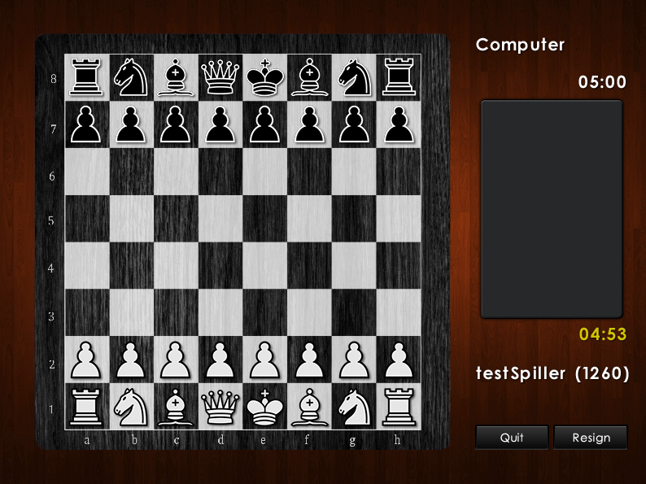
Results
Notes:
Vise hvordan spillet virker, hvilke funksjoner spillet inneholder (feks scoreboard, spill med movehistory, valg av spill) Her kan man også se hvordan spillet er designet.

Slide 5
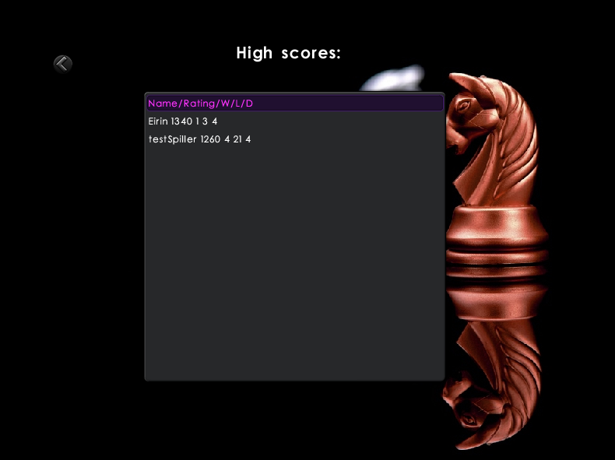
Results

Slide 7
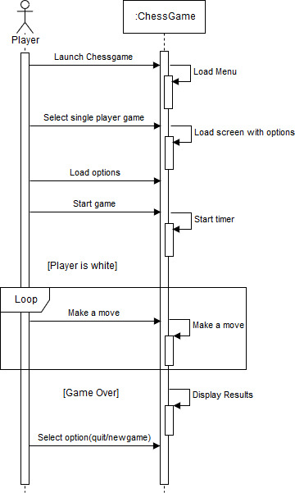
Sequence diagrams
Single Player
Notes:
Her er sekvensdiagrammene vi har laget for programmet vårt. Det første viser et spill mellom to menneskelige spillere, det andre for en spiller mot en maskinspiller og det tredje for hvordan man kan se highscore listen.

Slide 8
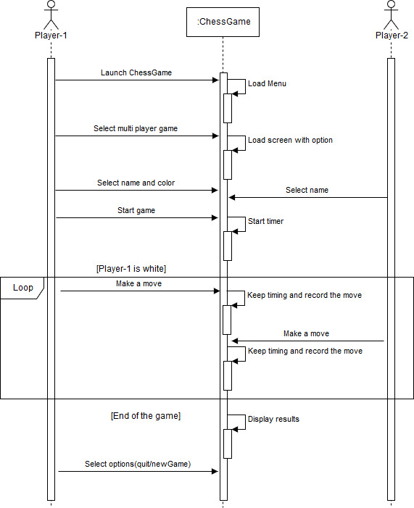
Sequence diagram
Multiplayer

Slide 9
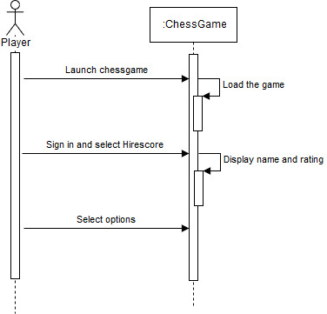
Sequence diagram
Winner Statistic

Slide 10

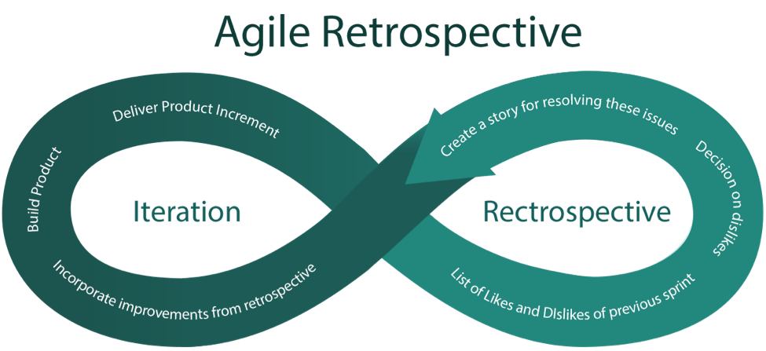
Retrospective
Too big tasks
TDD
Productive meetings
Good initiativ
Notes:
I starten av oppgaven delte vi ut veldig store oppgaver, noe som gjorde at medlemmene ikke visste helt hva vi skulle gjøre, eller hva som var gjort. Feks satte vi noen til å lage GUI, noe som innebar veldig mange mindre oppgaver. Dette endret vi på da vi oppdaget at det ble et problem ved å dele oppgavene opp i mindre oppgaver slik at det var lettere å holde styr på hva som hadde blitt gjort mellom hvert møte og hva som skulle gjøres videre. Dette vil vi fortsette med i de neste oppgavene, da vi så at dette virket mye bedre for oss.
Vi hadde i utgangspunktet planlagt å bruke TTD, men så fort at dette ble utfordrende da ingen av oss hadde erfaringer med dette, og dermed ble det vanskelig og lite effektivt å skulle legge om fra å skrive koden først, som alle på gruppen har erfaring med. Vi har derfor gått over til å først skrive kode og deretter skrive tester for all viktig funksjonalitet, slik at programmet testes tilstrekkelig.
Vi har hatt 2 møter i uken, som har virket bra for oss. Vi synes møtene er effektive og vi får gått gjennom hva som har blitt gjort, hva som skal gjøres videre til neste møte, og felles arbeid som skal diskuteres. Medlemmene i gruppen tar godt initativ og har stor entusiasme for å fullføre oppgavene sine.

